Slide 1
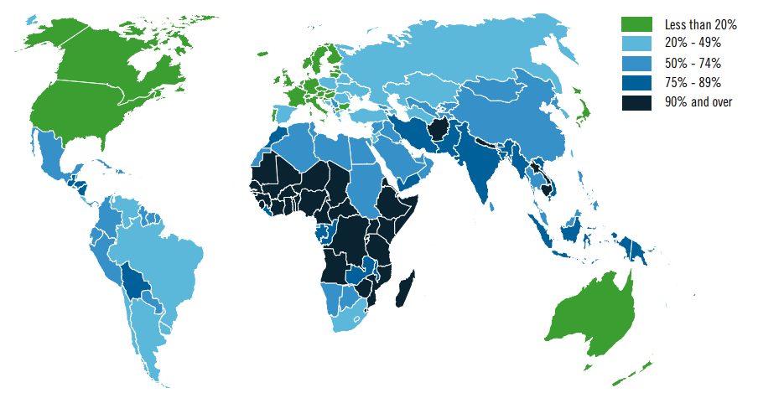
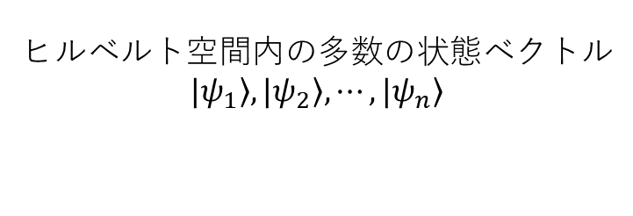
economic substanceとinformal economy
$$ヒルベルト空間内の多数の状態ベクトル$$
$$|\left.ψ_{1}\right\rangle , |\left.ψ_{2}\right\rangle ,⋯,|\left.ψ_{n}\right\rangle$$
an economic substance
波束の収縮 (reduction of wave packet)
a formal economy or an informal economy
世界の雇用の60%はinformal economy
上図出典：2018年ILO報告書13page
Jun Saito rev.1

